Slide 1
Коррекция агрессивного поведения у детей дошкольного возраста с использованием ресурсов сенсорной комнаты
Педагог-психолог ГБОУ СОШ №1996
СП «Пчелка»
Абрывалина О.А.

Slide 2
Агрессия и агрессивность – это разные понятия. Агрессия – это активная форма выражения эмоции гнева, быстрая реакция на какой-то негативный для ребенка «раздражитель», что , может проявляться в причинении ущерба человеку или предмету. Агрессивность же - это ставшее привычным поведение, даже можно сказать, качество личности.

Slide 3
Агрессивное поведение складывается из трех компонентов:
Эмоциональный компонент
Познавательный компонент
Волевой компонент

Slide 4
Форма агрессивных действий:
У детей
У взрослых
Детские шалости и игры
Социально одобренные: дискуссии, соревнования
Подростковые споры и конфликты
Социальные патологии: оскорбления, убийство, насилие, терроризм
Драки

Slide 5
Психологические особенности, провоцирующие агрессивное поведение:
недостаточное развитие интеллекта
сниженная самооценка
низкий уровень самоконтроля
неразвитость коммуникативных навыков
повышенная возбудимость нервной системы
травмы, болезни

Slide 6
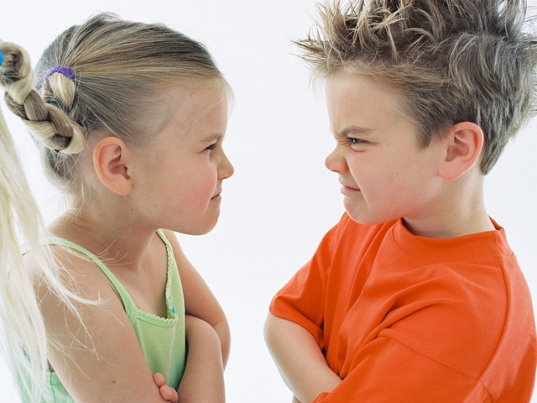
Агрессия
Вербальная
Физическая
Прямая
Косвенная
Прямая
Косвенная
Символическая
Реальная

Slide 7
Аутоагрессия
разновидность агрессивного поведения, при котором враждебные действия не могут быть обращены на раздражающий объект и направляются человеком на самого себя.

Slide 8
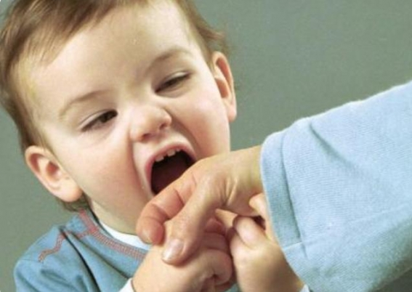
Как «растет» агрессия?
И старше
2 месяца
Крики, мимические выражения лица
От 2х до 6ти месяцев
Сопровождение эмоции движением рук и ног
6-7 месяцев
Использование посторонних предметов
С года
В системе взаимоотношений, сфере обучения
От 2х до 3х лет
Ситуация обладания вещью
3 – 4 года
Эффект переноса
И старше
Реакция на чувства и ощущения

Slide 9
Модель поведения:
СЕМЬЯ
демонстрация агрессивного поведения и его закрепление
ВЗИМОДЕЙСТВИЕ СО СВЕРСТНИКАМИ
демонстрация своего преимущества
СОЦИУМ
навязывание и пропаганда

Slide 10
Работа с агрессивными детьми должна проводиться в 3-х направлениях:
1. Работа с гневом.
Обучение агрессивных детей приемлемым способам выражения гнева.
2. Обучение детей навыкам распознавания и контроля, умению владеть собой в ситуациях, провоцирующих вспышки гнева.
3. Формирование способности к эмпатии, доверию, сочувствию, сопереживанию.

Slide 11
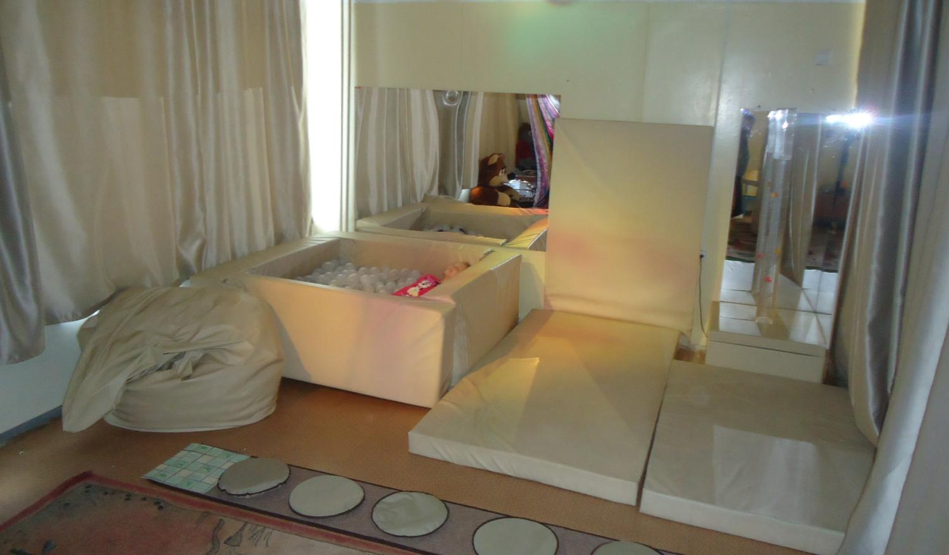
Сенсорная комната

Slide 12
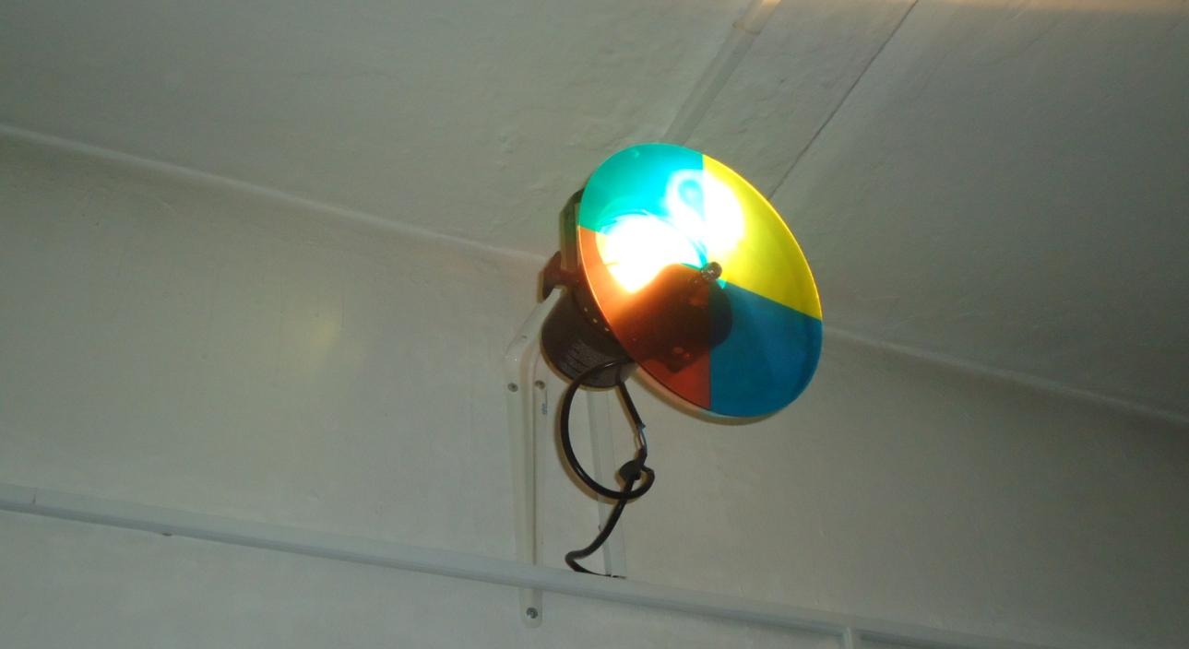
Прибор динамической заливки света
Способствует развитию воображения, действуя успокаивающе, позволяя расслабиться, погрузиться в размышления или отдохнуть

Slide 13
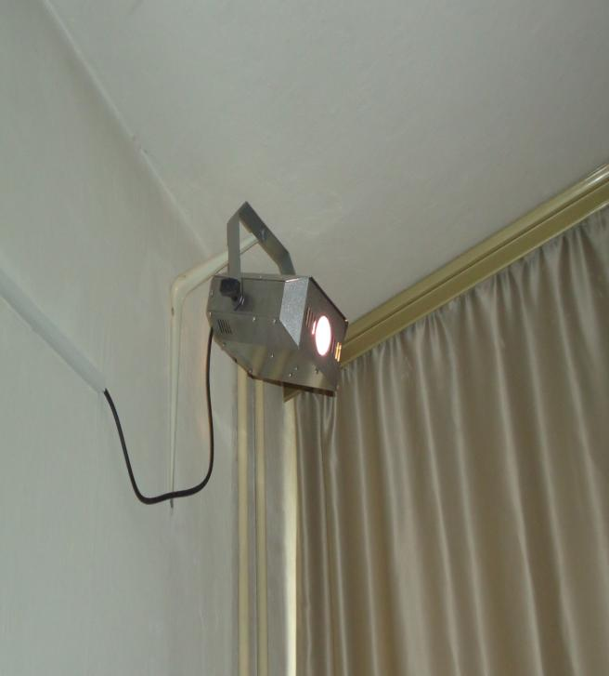
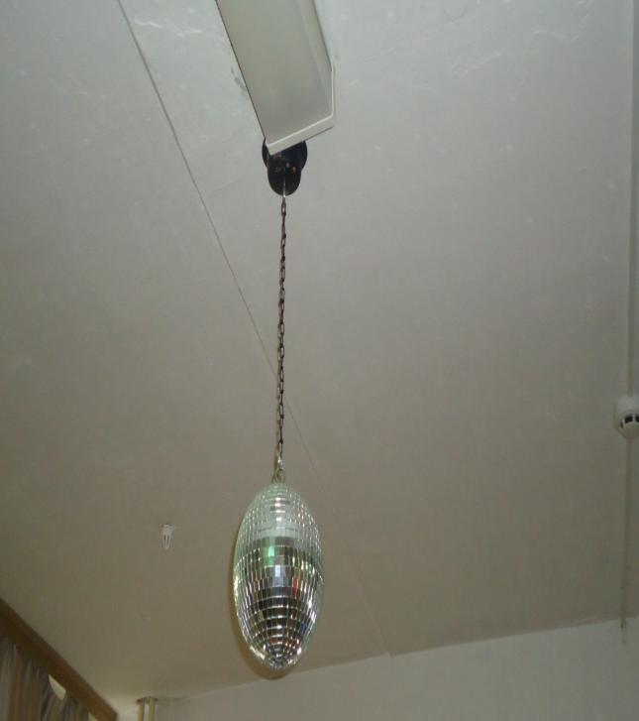
Зеркальный шар с мотором и профессиональный источник света Для релаксации, развивает воображение, концентрируя внимание на движущихся бликах

Slide 14
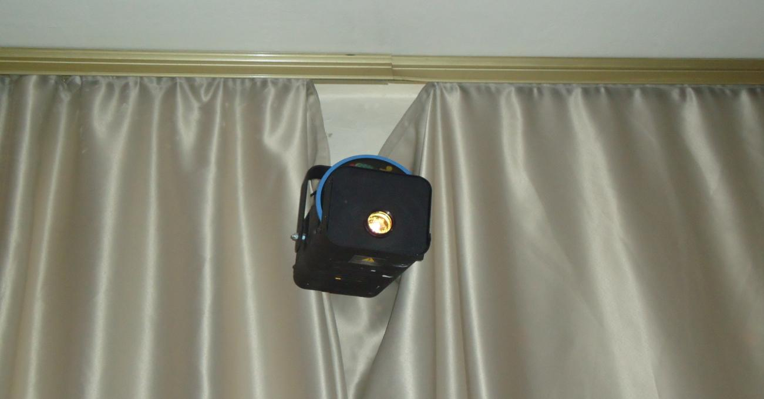
Проектор «Меркурий» с жидким колесом «Звездное небо» Восприятие светоэффектов развивает воображение, способствует эмоциональному комфорту

Slide 15
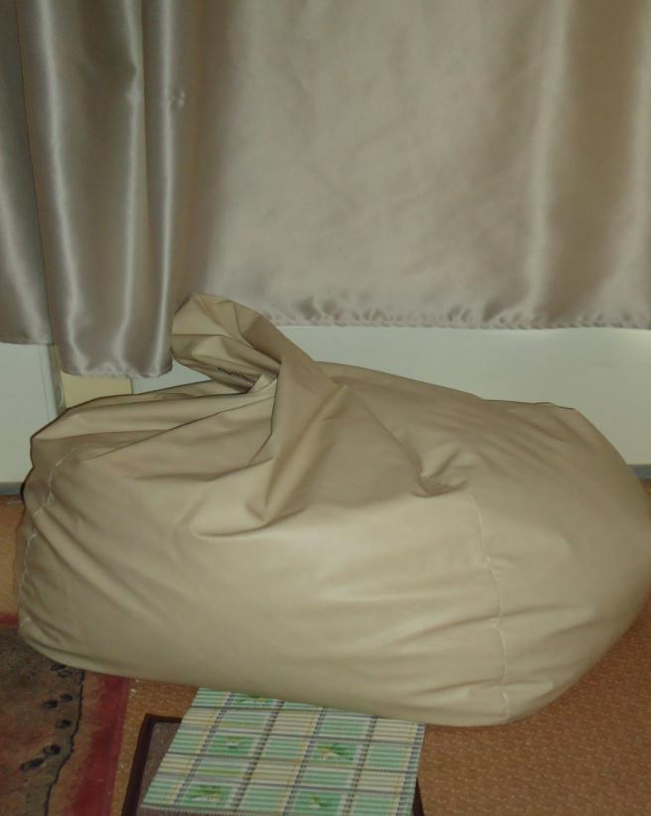
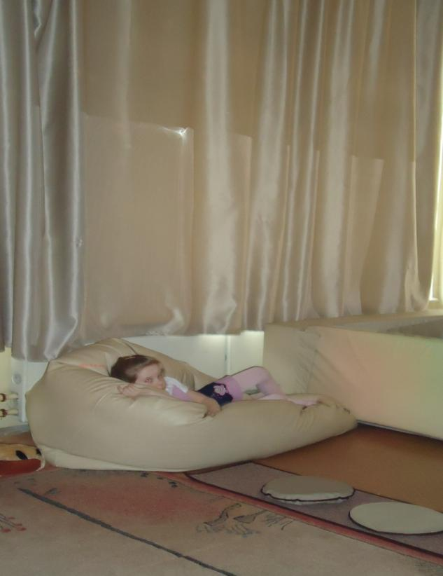
Пуфик-кресло «Груша» с гранулами Способствует мягкой тактильной стимуляции

Slide 16
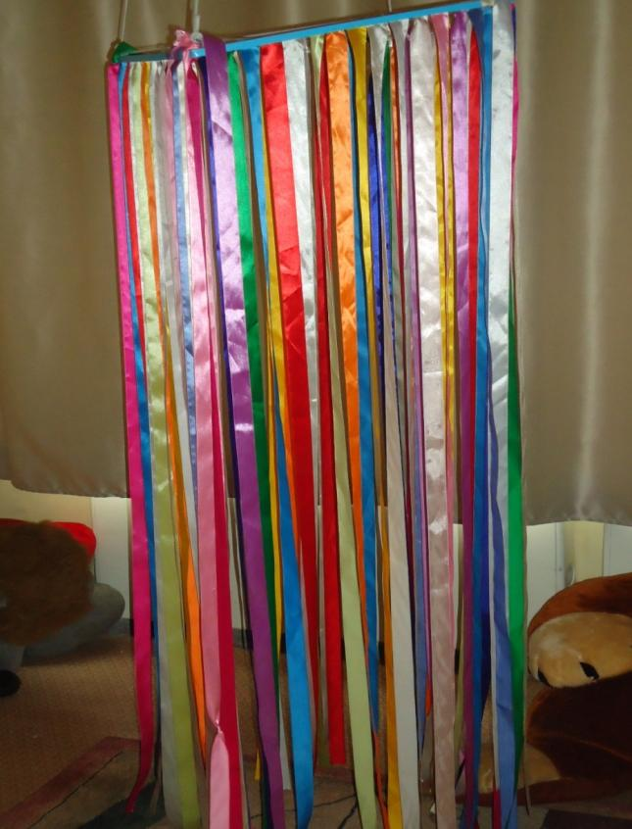
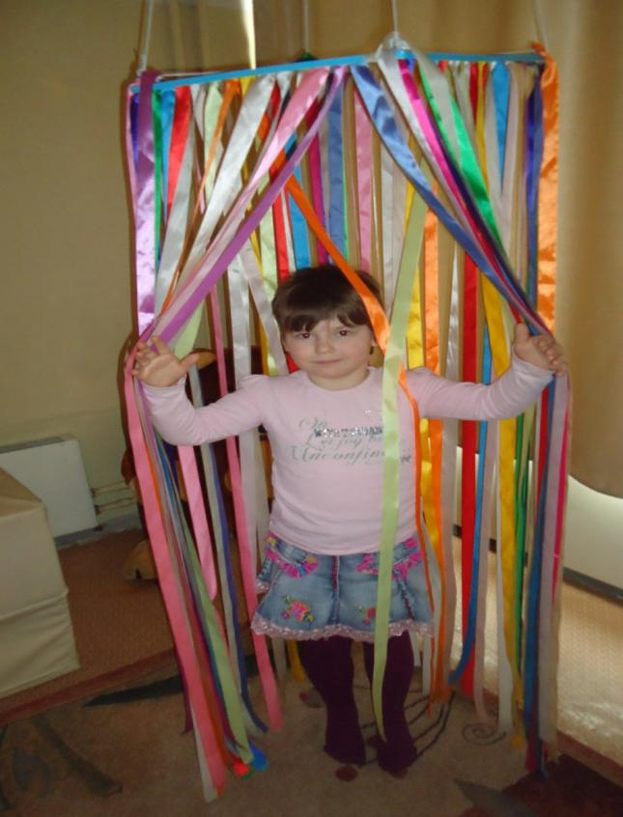
Сухой душ «Уголок уединения» Возможность снять напряжение

Slide 17
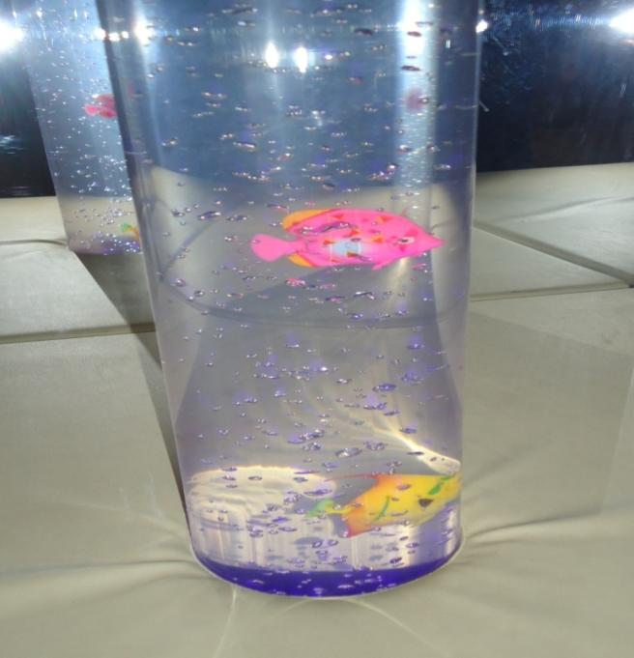
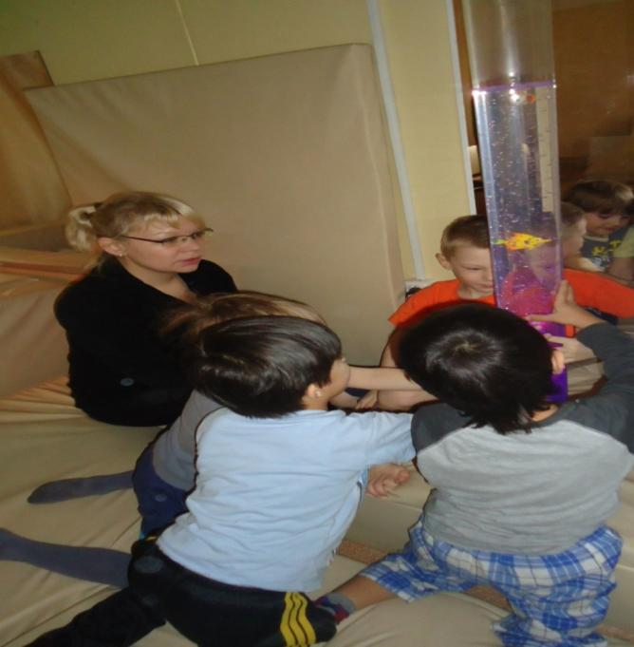
Зеркальный уголок с пузырьковой колонной помогает успокоиться, расслабиться, настроиться на позитивное взаимодействие с окружающей средой

Slide 18
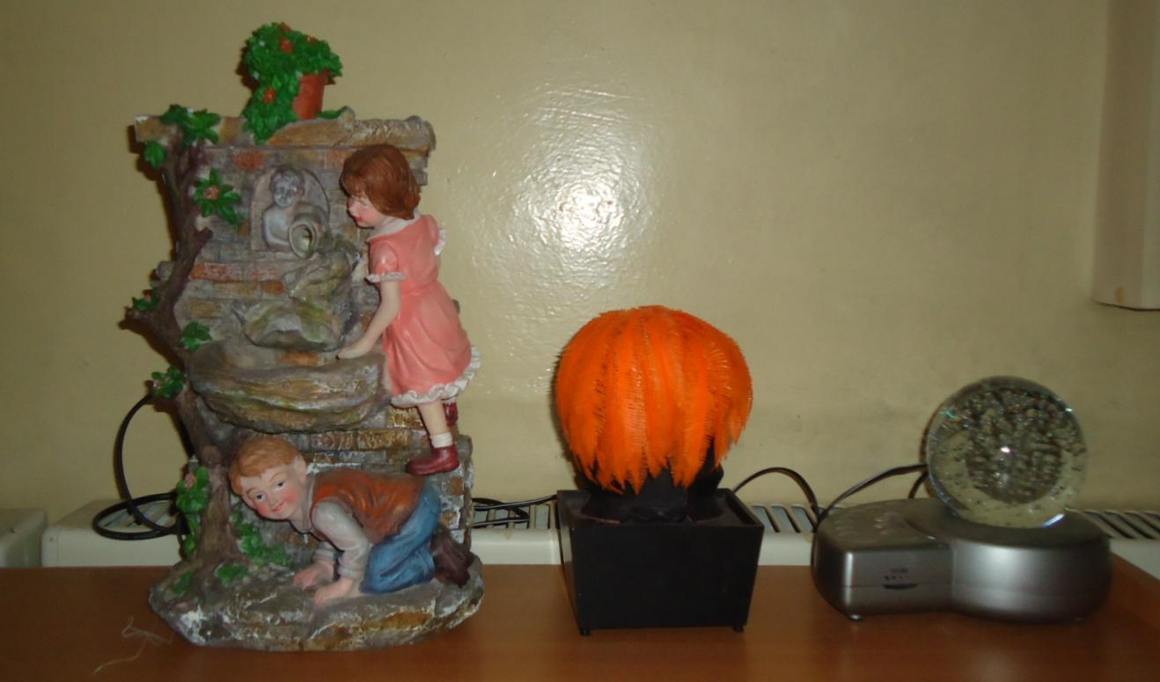
Генератор запахов со звуками природы и ароматами. Фонтан. Оказывает расслабляющее действие

Slide 19
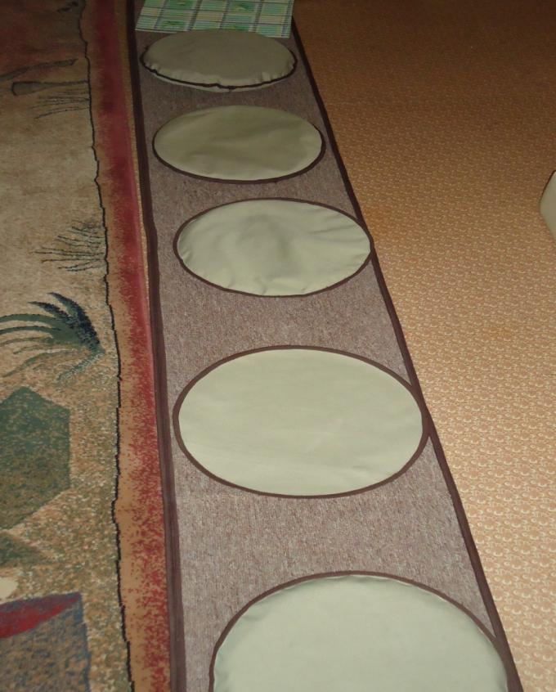
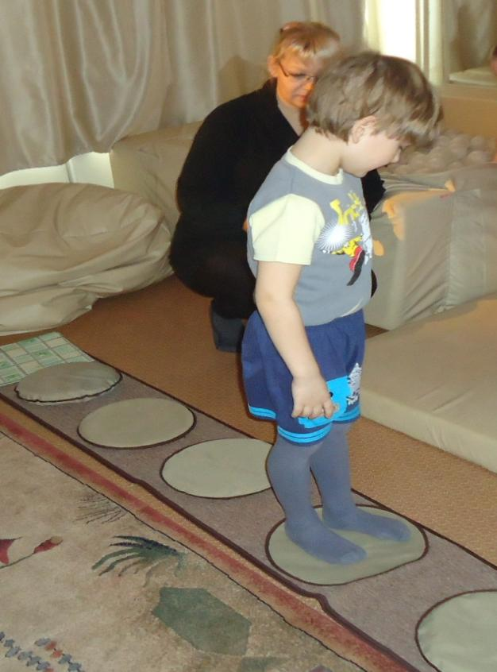
Сенсорная тропа для ног Позволяет скоординировать движение, услышать взрослого. Успокаивает

Slide 20
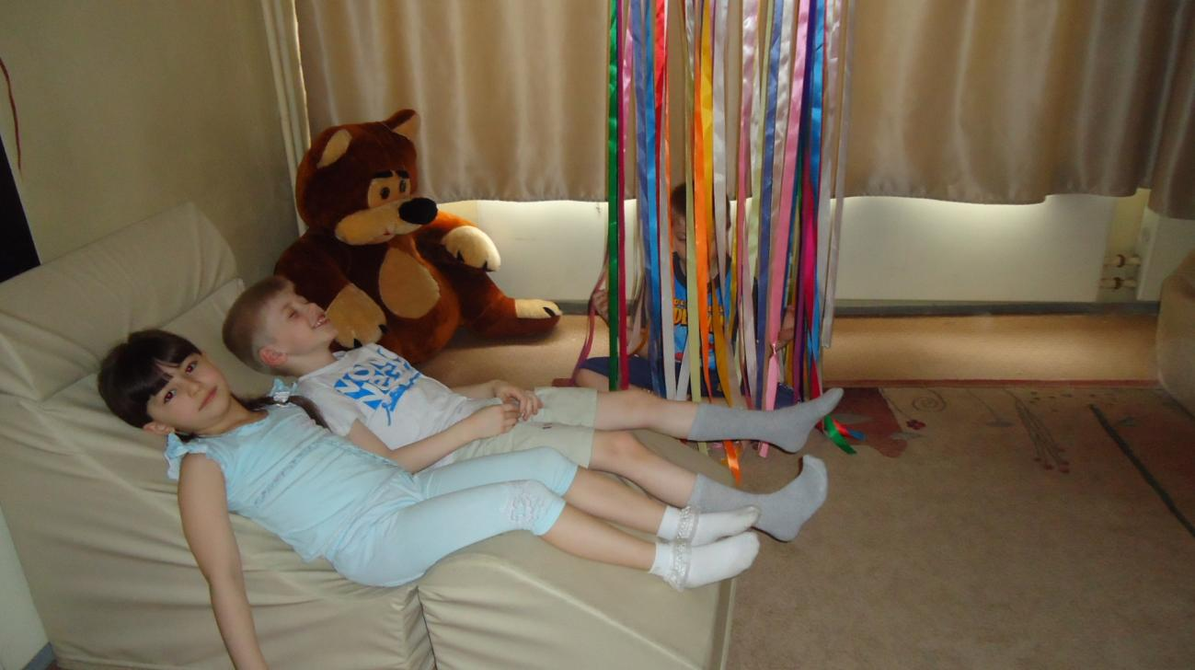
Детское складное кресло «Трасформер» Позволяет принять удобную для расслабления позу, отдохнуть, спокойно понаблюдать за происходящим вокруг

Slide 21
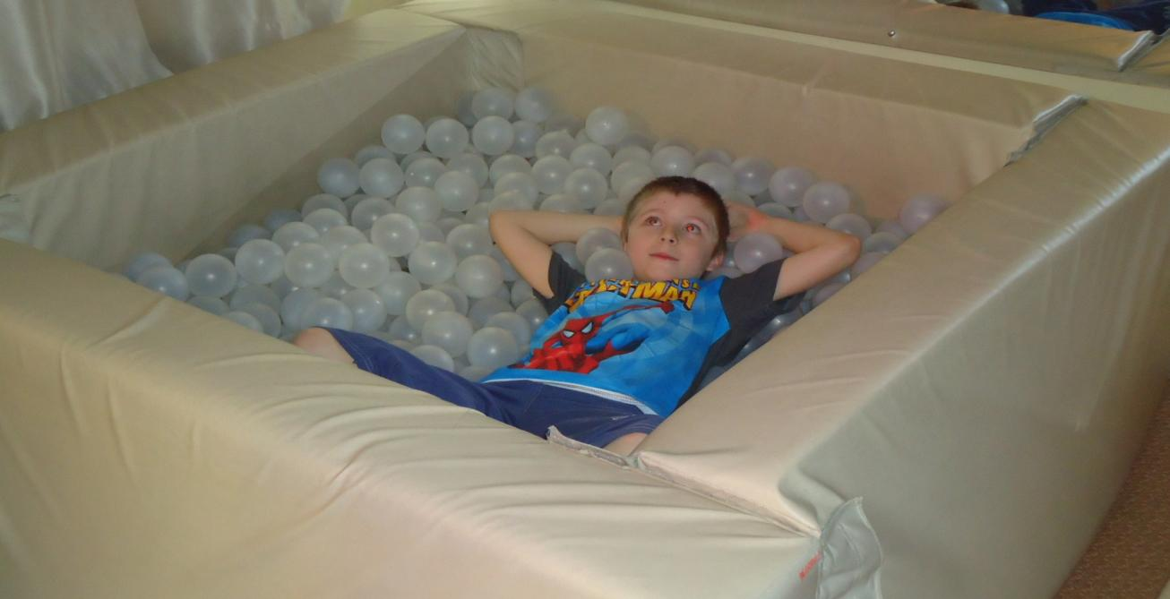
Сухой бассейн Используется как для релаксации, так и для активных игр.Контакт всей поверхности тела с шариками создает мягкий массажный эффект, обеспечивая глубокую мышечную релаксацию

Slide 22
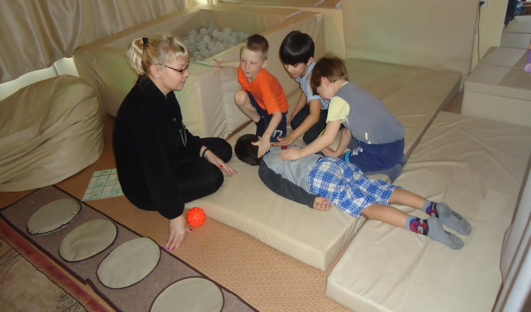
Напольные маты Прекрасная возможность прилечь, отдохнуть

Slide 23
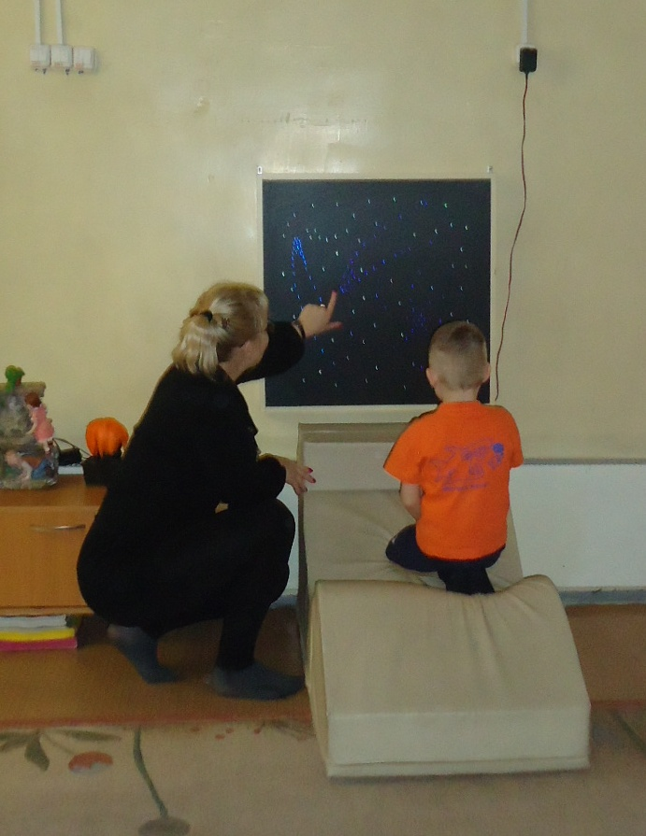
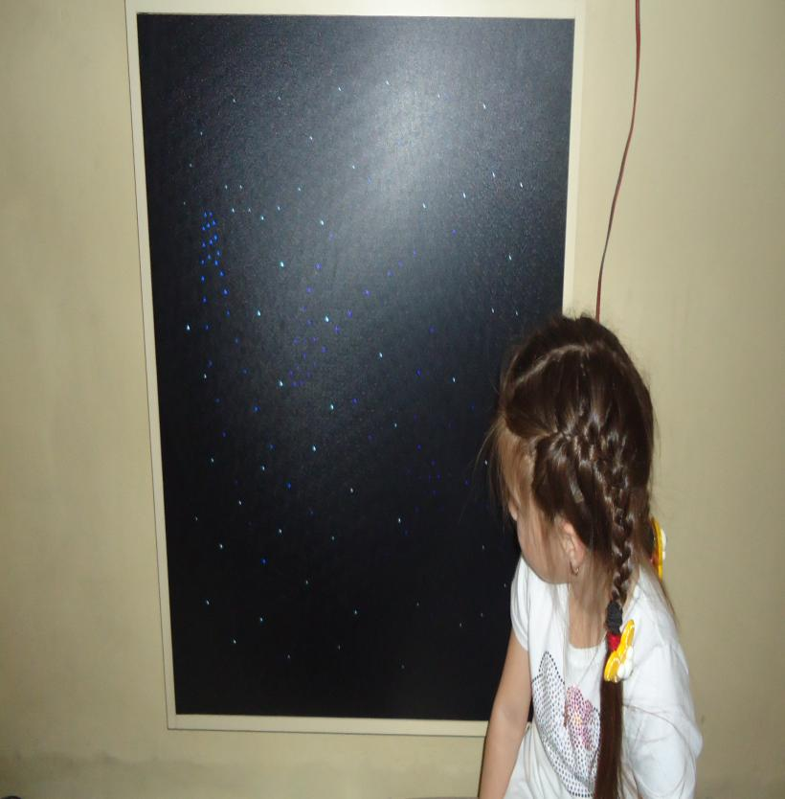
Панно « Звездное небо» Развитие восприятия, воображения, фантазии.

Slide 24
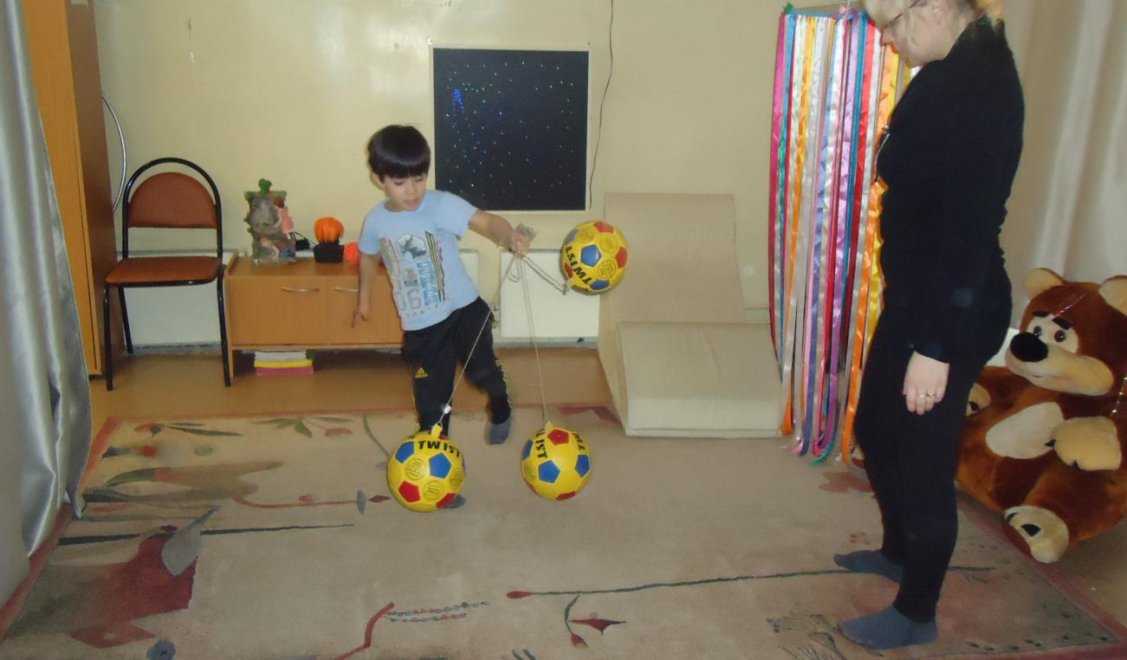
Мячи для снятия агрессии Используются для выброса ребенком негативных эмоций (злости, гнева, раздражения)

Slide 25
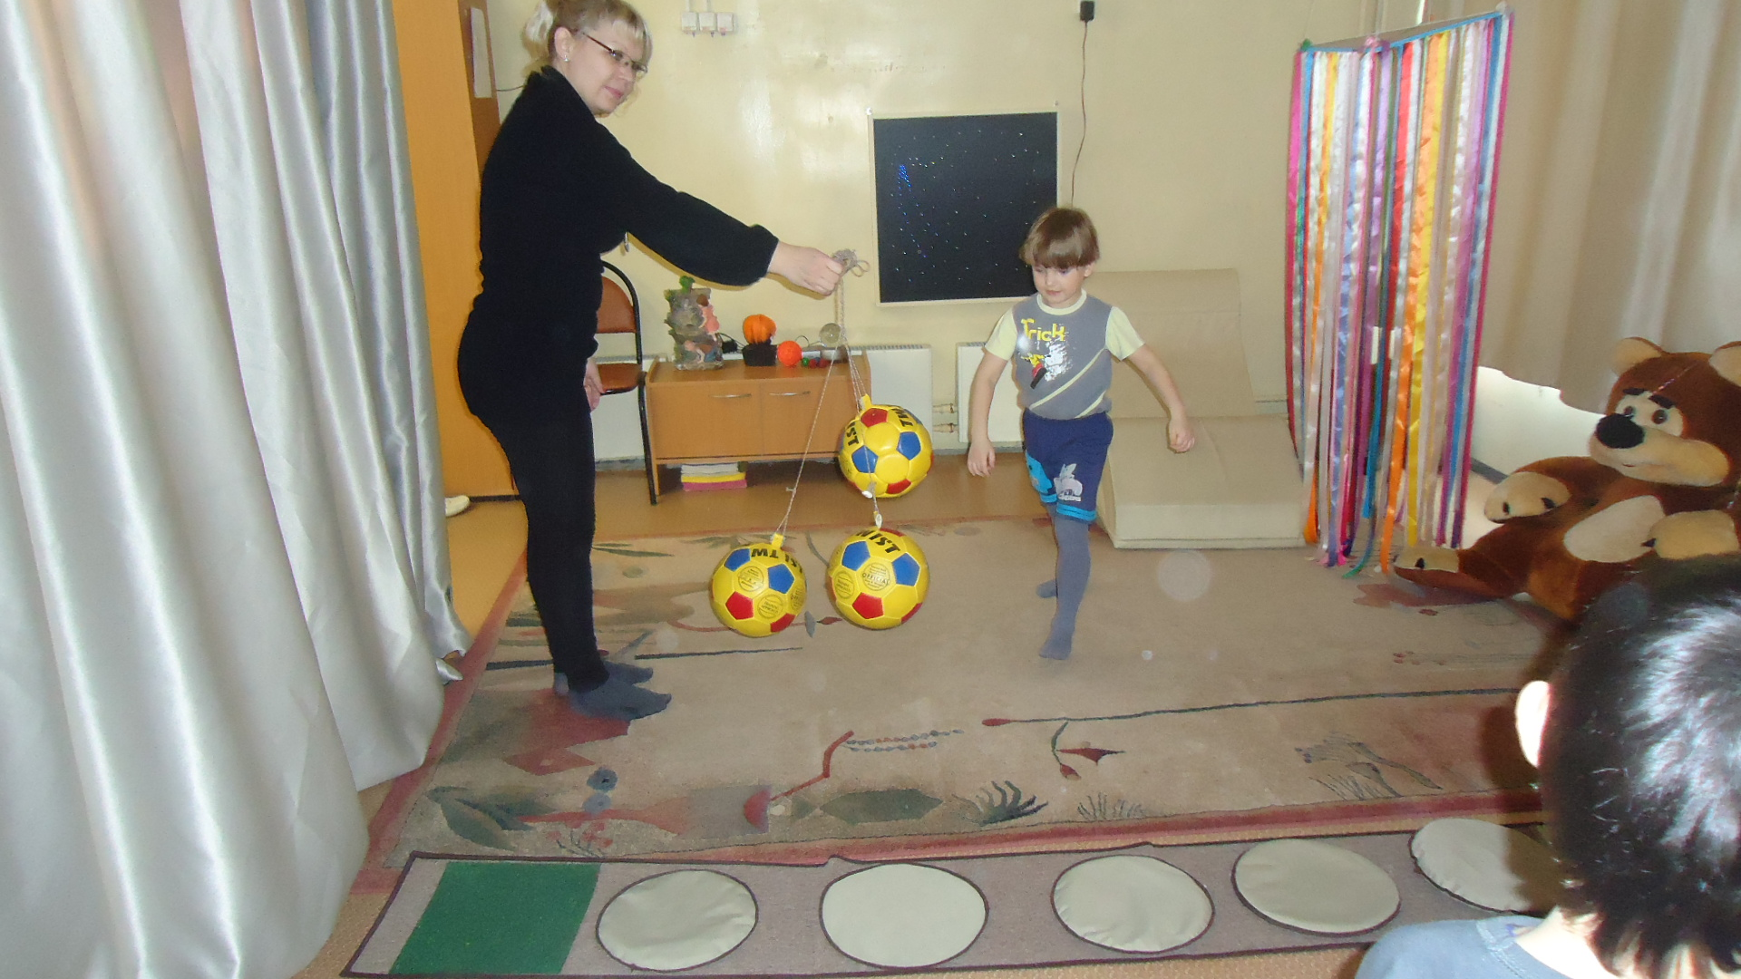

Slide 26
Спасибо за внимание!

